Slide 1
ХАКАССКАЯ КУХНЯ
Гастрономический туристский маршрут

Slide 2
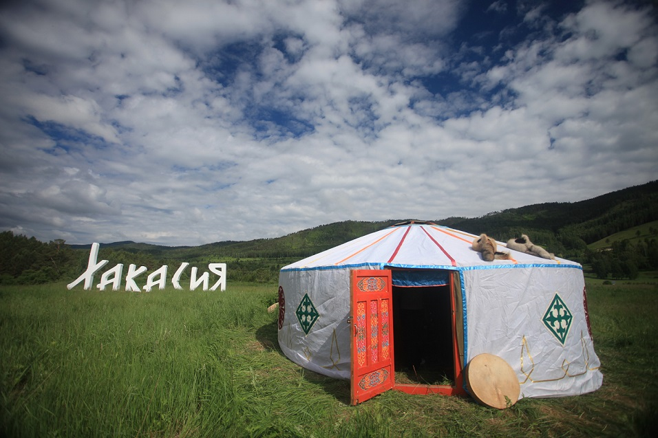
Национальная кухня всегда отражает исторически сложившийся образ жизни народа. Бескрайние степи, богатая тайга не могли не повлиять на рацион питания кочевников-хакасов.

Slide 3
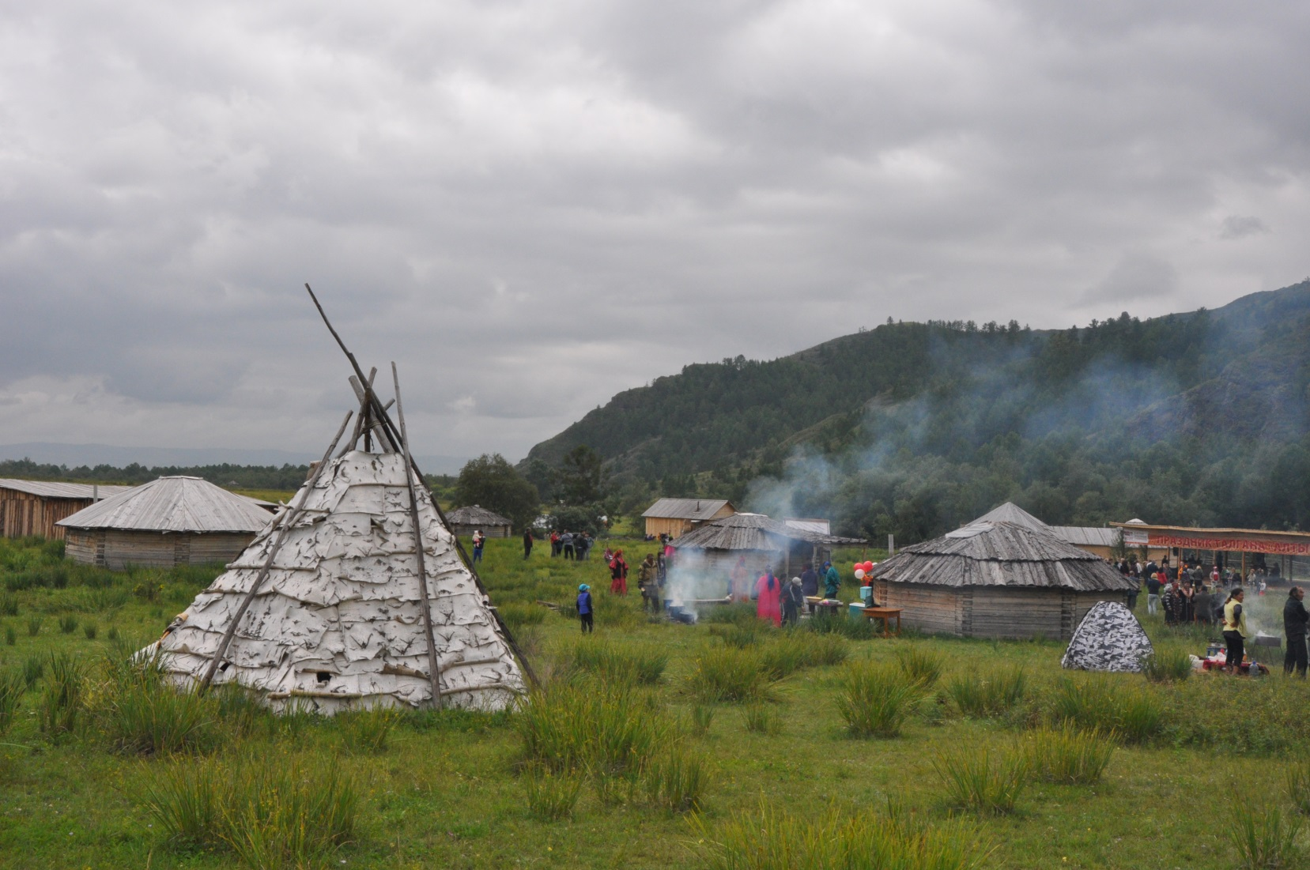
Хакасы занимались скотоводством, земледелием и огородничеством, охотничьим промыслом и рыболовством, а также собирательством. Всё это отражалось в их культуре, в том числе в кухне.

Slide 4
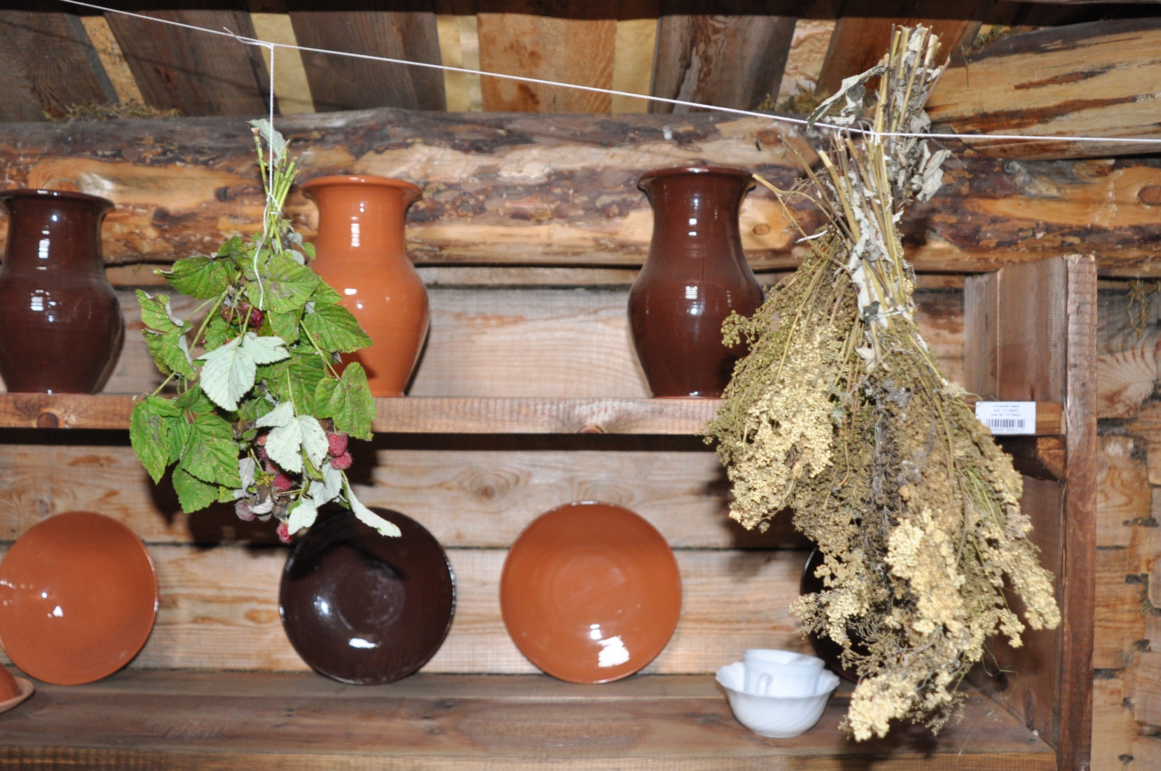
Мясные и молочные продукты, мучные и крупяные изделия, овощи, мясо диких зверей и птиц, рыба, дикорастущие растения, ягоды и различные напитки – основа хакасской кухни.

Slide 5
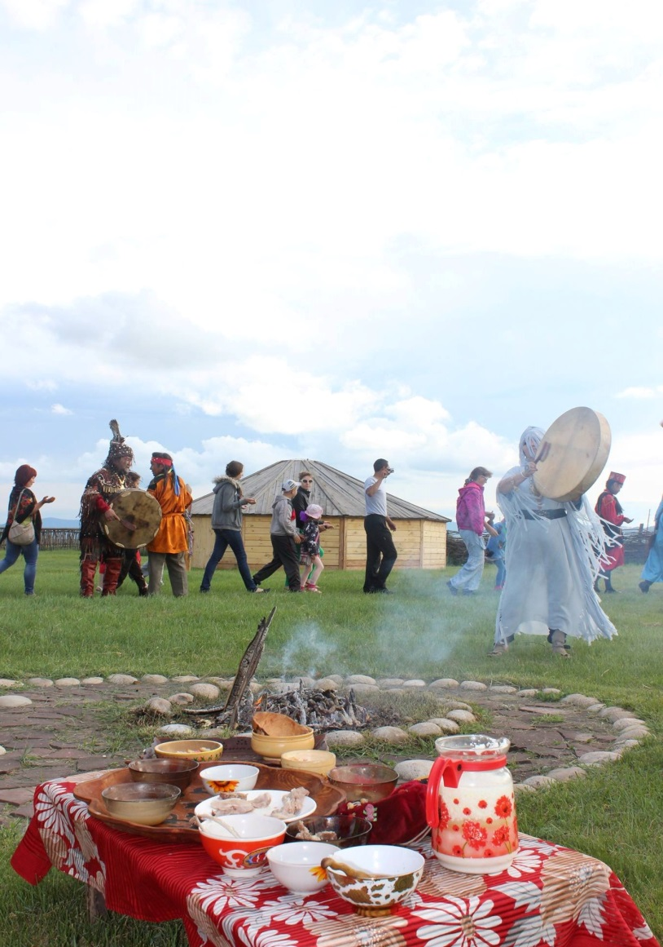

Для того чтобы узнать больше о национальной кухне хакасов, о способе её приготовления, а также продегустировать, нужно отправиться в хакасскую глубинку. В музей УСТЬ-СОС, что находится близ одноимённого аала, либо в музей-заповедник КАЗАНОВКА, что так бережно хранит культуру и традиции народа Хакасии.

Slide 6
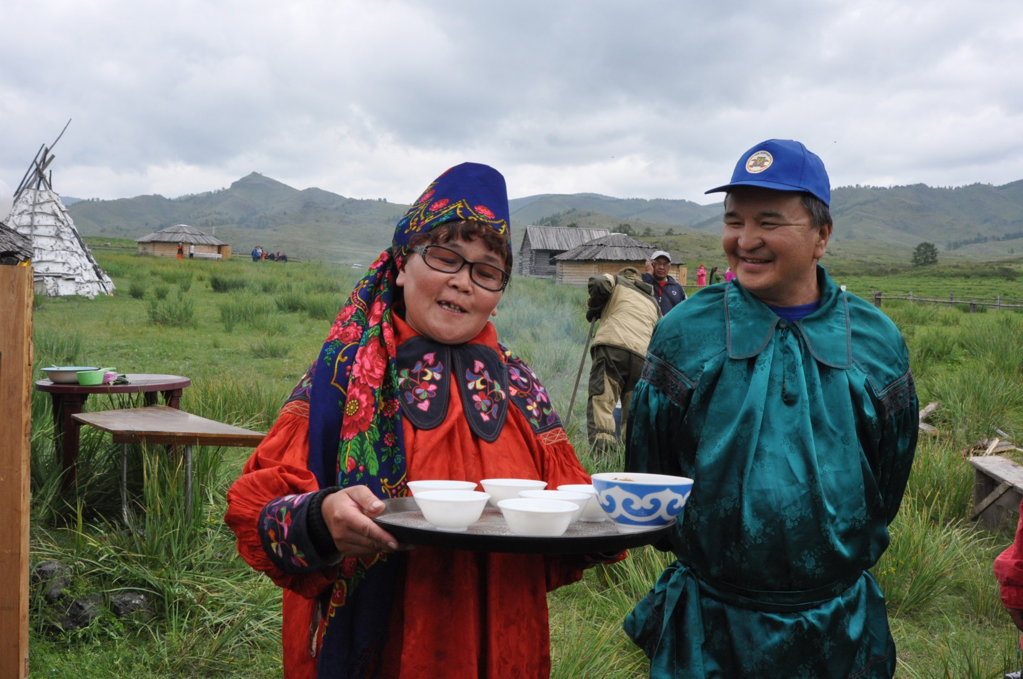
Здесь нас встретят существующим с давних времён обычаем - любого человека, зашедшего в дом, встречать приветливо! Гостю подадут айран в пиале либо чай и к ним – талган (обжаренные, а затем перемолотые зёрна ячменя, реже – пшеницы).

Slide 7
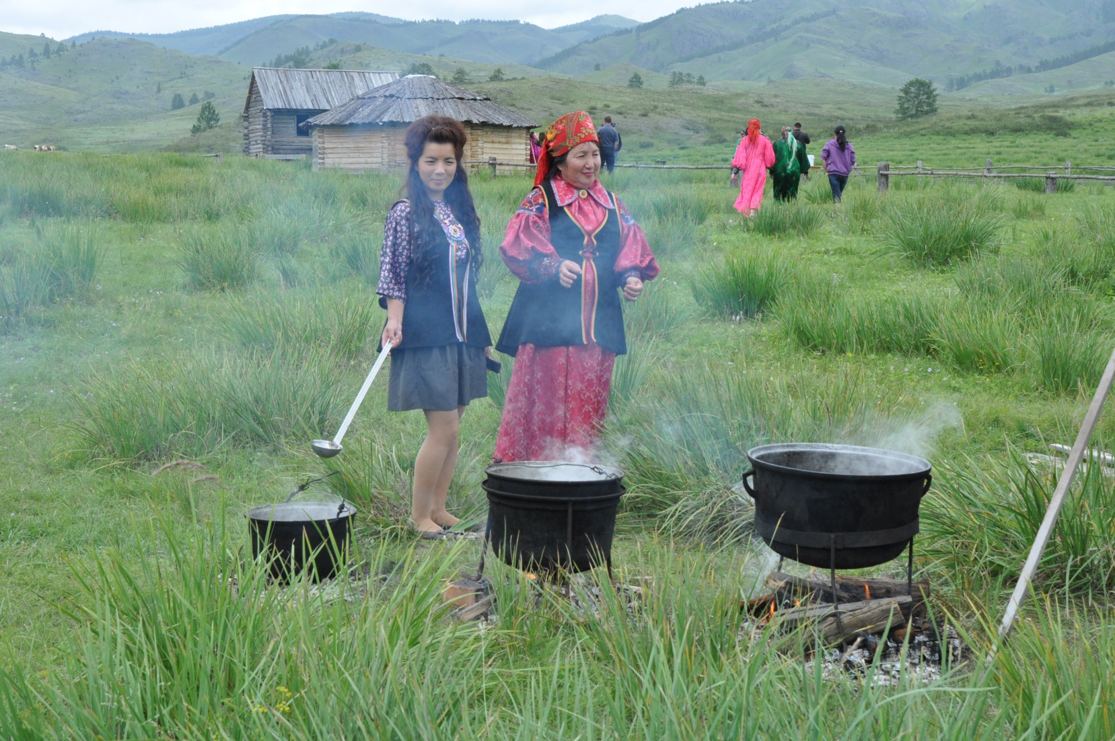

Slide 8
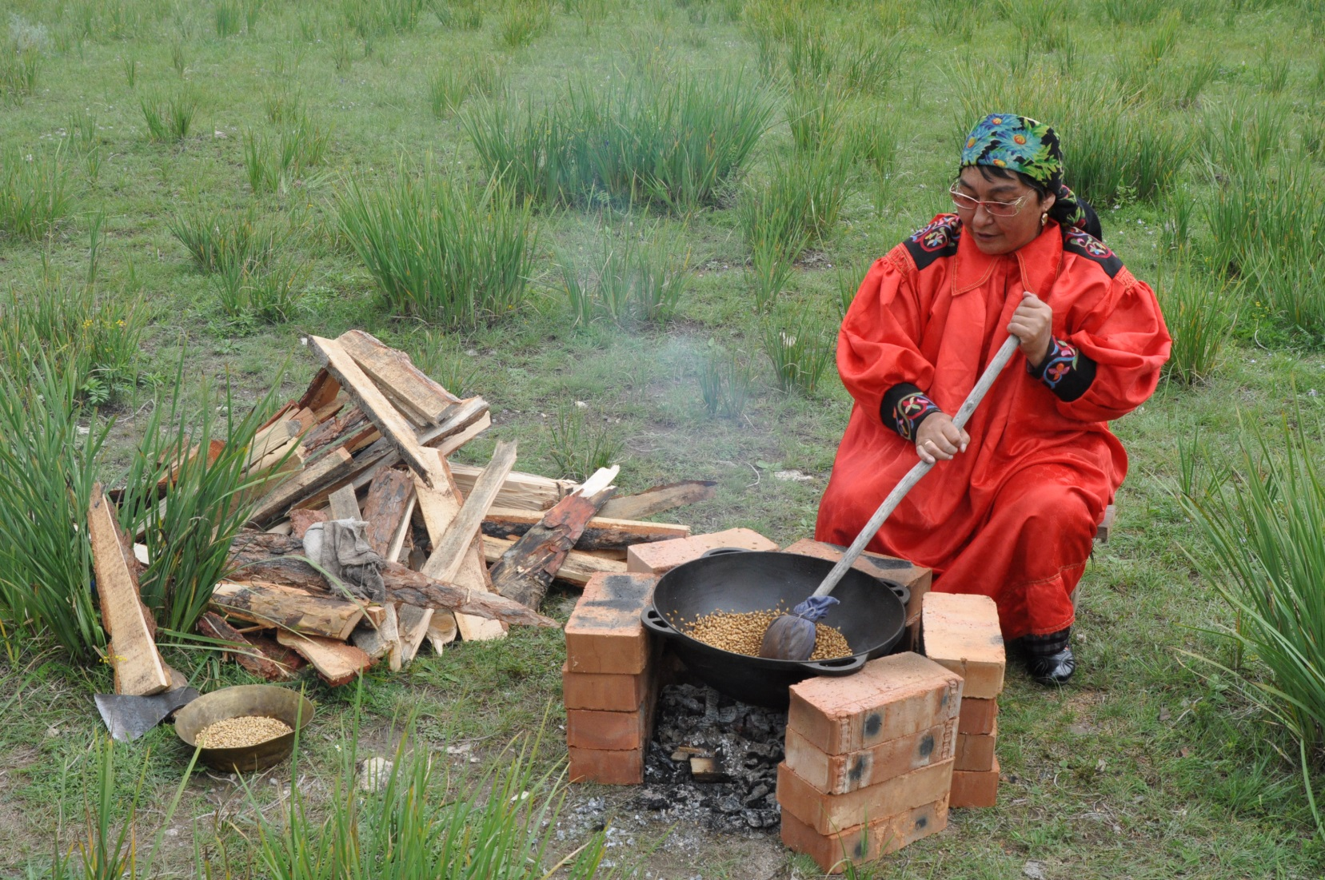

Slide 9
Основными же блюдами хакасской кухни считаются зимой мяс­ные, а летом молочные блюда.
Присутствие мясных блюд на обеденном столе до сих пор говорит о достатке в семье. Баранина – самый распространённый вид мяса, из которого хакасы готовят множество национальных блюд. Деликатесом считается кровяная колбаса (хан). Готовится это блюдо так.
Слегка подсолённой кровью животного, приправленной мелконарезанным луком либо чесноком, начиняют кишку. Хан варят, непременно опуская его в горячую воду, но не в кипяток. И употребляют в горячем виде, холодный же теряет свой вкус и аромат.
На сметане хакасы готовят популярное блюдо потхы. Сметану варят на медленном огне в казане до тех пор, пока она не закипит. Затем добавляют немного пшеничной му­ки, несколько сырых яиц и подливают айран. Ко­гда сверху обильно выделится масло, блюдо считают го­товым.
Любой желающий может принять участие в мастер-классе по приготовлению национальных блюд.

